Slide 1
Projekt: Játék tervezés
Bíró Tamás, Maródi Roland, Ocskó Natasa

Slide 2
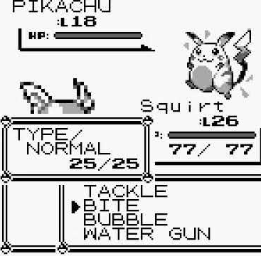
Játék
Pokemon Red, újra gondolt, fejleszetett változata

Slide 3
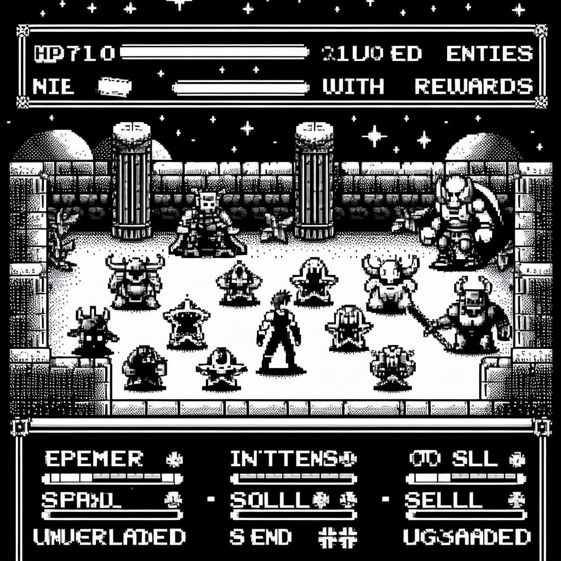
Játék Leírása
Műfaj: RPG (Szerepjáték)
Alapötlet: Főhős – ellenségek közötti 1v1, jutalmakkal
Cél: Zárt játékterű pályán random megjelenő ellenségekkel (Pokemonhoz hasonlóan),
a harc végén jutalmak(tárgy/pénz),
melyet megadott helyen elkölthet/eladhat/fejleszthet.

Slide 4

Játék Mechanikái
RPG Elemek: Karakterfejlődés, Szintlépés, fejleszthető tárgyak
Ellenfelek különböző képességekkel
Állat: A játékosok segítő állat (opcionális), mely támadások esetén extra sebzést okoz
Felülnézet, 2D

Slide 5

Harcrendszer
A játékosok dönthetnek, hogy milyen támadásokat használnak a szörnyek ellen

Slide 6

A felhasználó szerepe (UX)
Ő irányítja a fő karaktert
Döntést tud hozni
Merre megy
Támad-e vagy sem
Ha támad akkor hogyan

Slide 7
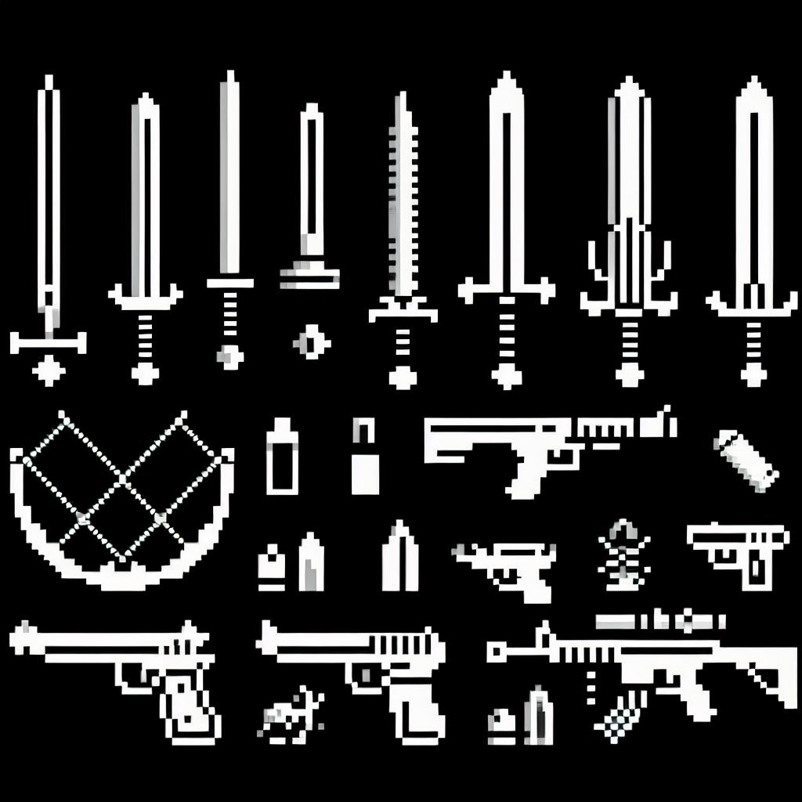
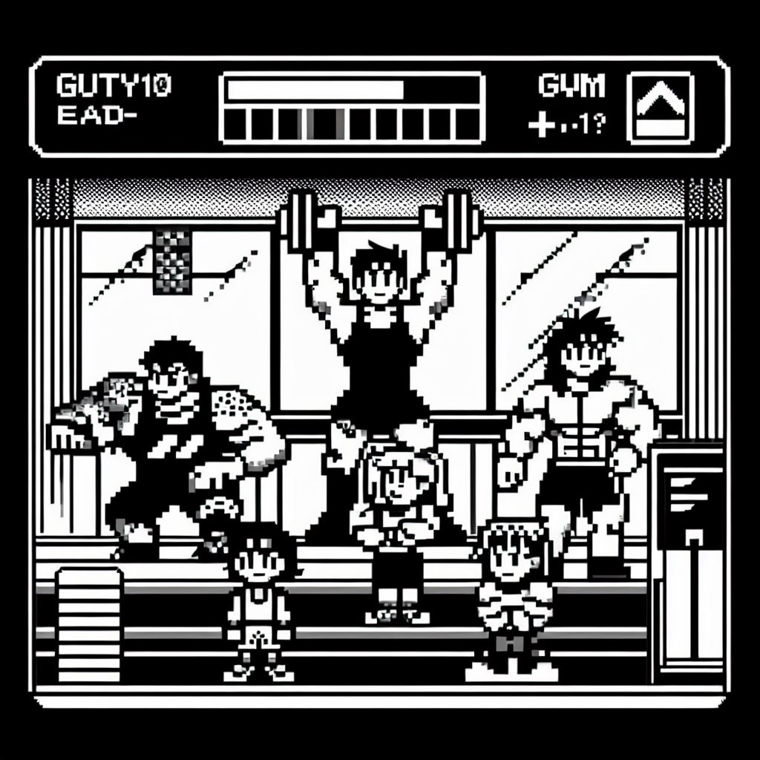
Tárgyak, képességek
Tárgyak:
Egyszerű, átlagos fegyverek
Pl.: Kard, íj, pisztoly, számszeríj, pisztoly, puska
Képességek:
Járj gymbe -> erősebb leszel
Fogyj le -> jobb stamina

Slide 8
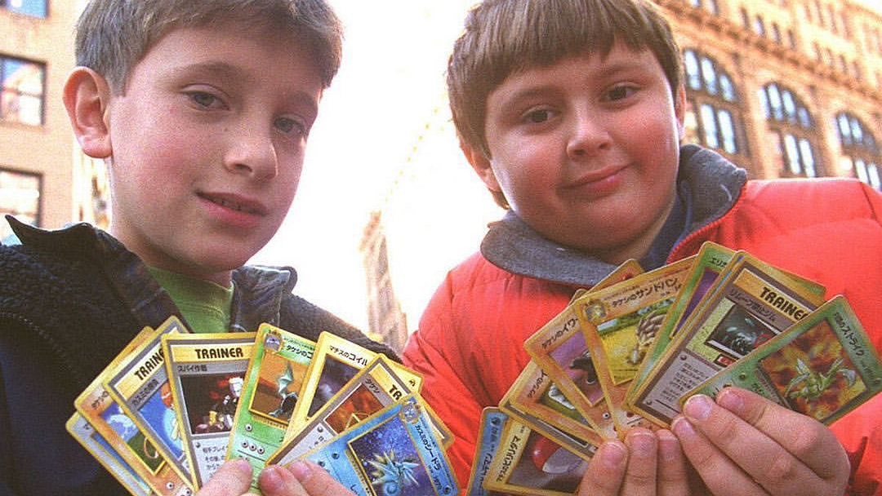
Köszönjük a figyelmet!

